Slide 1
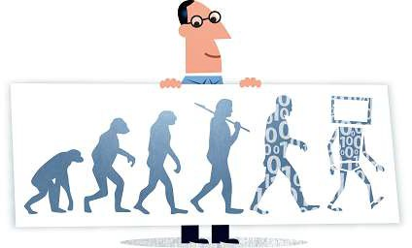
Born digital archiválási, dokumentumkezelési gyakorlat a Magyar Nemzeti Levéltárban
Szatucsek Zoltán
Magyar Nemzeti Levéltár
Born Digital Műhelykonferencia PIM DBK – OSZK
Budapest, 2021. november 5.

Slide 2
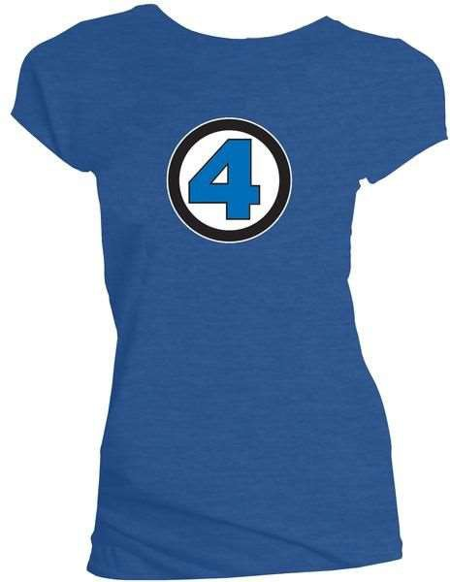
Megőrzés problémái
Mennyiség
Változatosság
Technológiai avulás
Értelmezhetőség

Slide 3
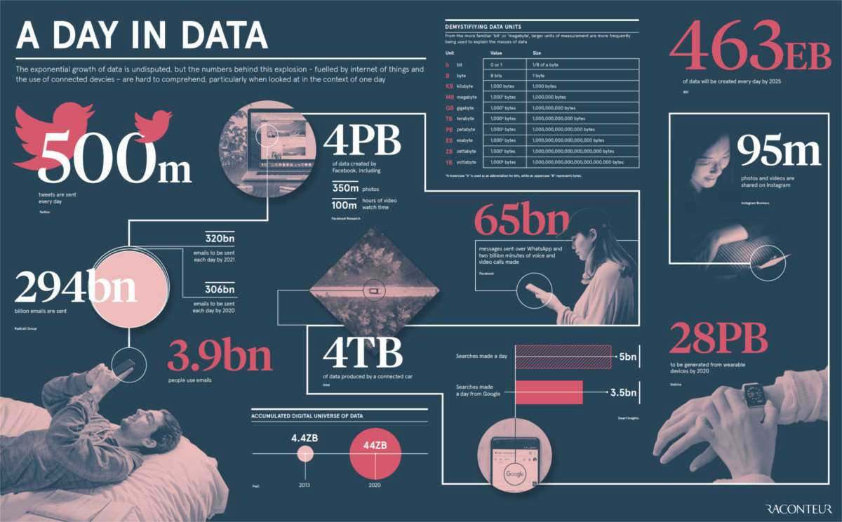
Mitől más? 1. Sok

Slide 4
Mitől más? 2. Használat
Az elektronikus iratok a kommunikációt alakították át. Nem a média, hanem más a tartalom és a funkció
másra használják
másként használják
Más az adat és az információ kapcsolata
Más az információ kinyerésének módja

Slide 5
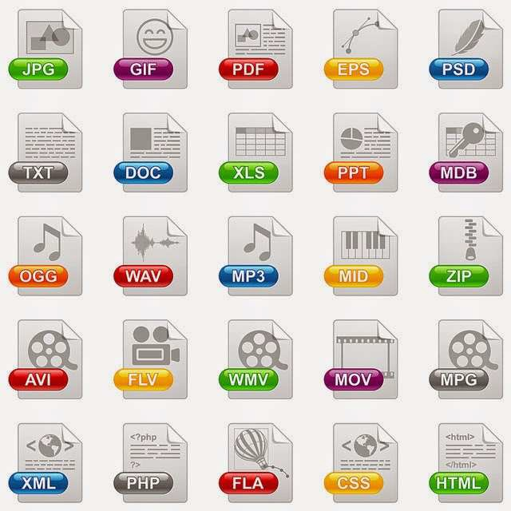
Mitől más? 3. Technológiai avulás
Elektronikus irat archiválás paradoxona
Fizikai instabilitás
Intellektuális instabilitás

Slide 6
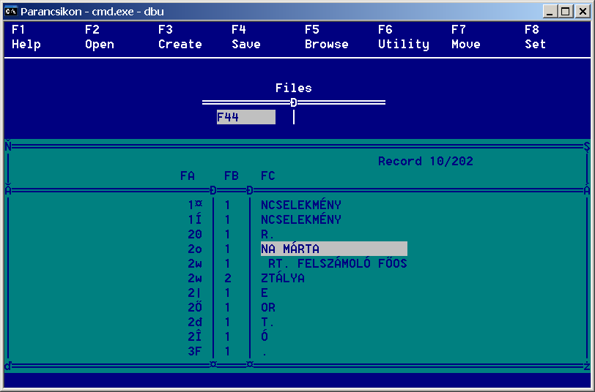
Mitől más? 4. Értelmezhetőség
mit jelent? mire vonatkozik? hogyan keletkezett?

Slide 7
Ha más az adat, mások a vele kapcsolatos feladatok
Levéltár: iratértékelés / Könyvtár, múzeum gyűjtés,
/ Tudós/Írói hagyaték: digitális archeológia
Megőrzés tárgya (jelentős tulajdonságok 5 content, context, structure, appearance, behaviour Rothenberg&Bikson 1999)
Megőrzés módja (aktív, különböző tartalmak különböző megőrzési módot igényelnek)

Slide 8
Komplex megközelítés
A digitálisan keletkezett kulturális objektumok az élet végtelen sokféleségének lenyomatai. A minisztériumok információs struktúrái teljesen eltérnek a hatósági feladatokat ellátó szervekétől és értékelésük, feldolgozások
szempontjai alapvetően különböznek egy politikus, tudós magánirataitól, egy
irodalmi hagyatéktól vagy az audiovizuális műalkotásoktól. Egyes tartalmaknál a szöveg megőrzése a fontos, háttérbe szorítva az eredetiséget, az integritást, a hitelességet, amelynek elsődlegessége nem vonható kétségbe a törvények
eredeti példányainak vagy szerződések esetében. Mivel ezeknek a
szempontoknak az érvényesítése egyidejűleg nem lehetséges, az elektronikus archívum legfőbb felelőssége, hogy megragadja az digitális objektum lényegét, és a lehetséges stratégiákból vagy azok kombinációjából hozzárendelje a
releváns egyedi megőrzési stratégiát. Az elektronikus iratokról való gondolkodás elmúlt két évtizedében nem született olyan megoldás, amelyre egyedüliként alapozható lenne a hosszú távú megőrzés. A megőrzési stratégiák azonban olyan eszközkészletet jelentenek a levéltárosoknak, amelyek kombinálásával sikeresen megoldható a feladat.

Slide 9
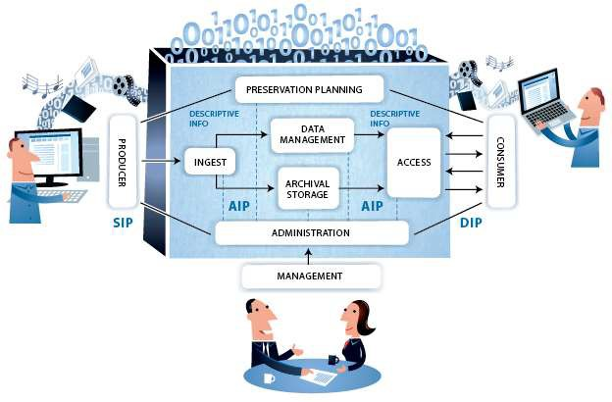
OAIS
ISO 14721:2012 Open archival
information system (OAIS) -- Reference model
ISO 20652:2006 Producer-archive
interface -- Methodology abstract standard
ISO 16363:2012 Audit and
certification of trustworthy digital repositories
ISO 16919:2014 Requirements for
bodies providing audit and
certification of candidate trustworthy digital repositories

Slide 10
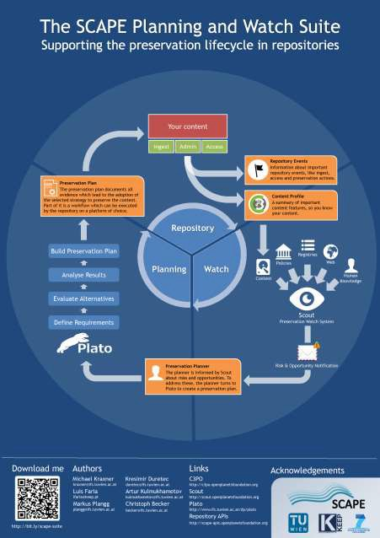
Megőrzéstervezés
Követelmények meghatározása
Alapok, iratok, követelmények
Alternatívák értékelése
Alternatívák, kísérletek
Eredmények áttekintése
Megőrzési terv létrehozása
Planets project 2007-2010

Slide 11
Born digital
Digitális Digitális Analóg
Digitális Analóg Digitális
mű/kiadvány/példány
kiadás folyamatában keletkezett változatok terjesztési változatok
Minden born digital, amire a megőrzés irányul

Slide 12
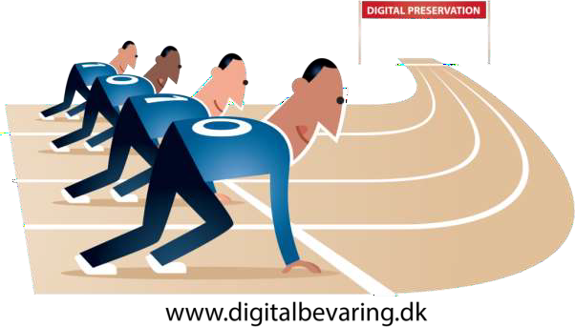
Levéltári projektek
1. ÚMKL SZAO 1980-1992
MOL pilot projekt 2001
E-levéltár projekt 2006-2013
E-ARK projekt 2011-2017
KÖFOP projekt 2015-2020

Slide 13
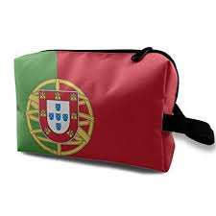
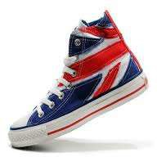
Nemzetközi együttműködés

Slide 14
Archival institution
Archives’ local systems
External System infterface
Preservation system
AIS
Office gate
Client gate
Portal
Short term repository
Government Central IT System

Slide 15
Elektronikus levéltár
bemeneti jogszabály
checksum
beadás, hivatali kapun
karantén
validálás
transzformálás
eredeti archiválása
data management
archív és publikus tárolás
automatikus migráció
full text index
keresés
szűrés
transzformáció
anonimizálás
vízjelezés
kézbesítés 3 helyre
ügyfélszolgálat
publikálás
exportálás

Slide 16
Szabályozás története
Hatósági jogkör 2021
ISZ SIP export
kötelező 2018
SIP átadás kötelező
2016
SIP definíció 2013

Slide 17
Szabályozási környezet
34/2016. (XI. 30.) EMMI rendelet az elektronikus formában tárolt iratok közlevéltári átvételének eljárásrendjéről és műszaki követelményeiről
Fogalmak
Csomag felépítése
Levéltári átvételi megállapodás
Átvétel típusai
Eljárási szabályok
Metaadatok
3/2018. (II. 21.) BM rendelet a közfeladatot ellátó szerveknél alkalmazható iratkezelési szoftverekkel szemben támasztott követelményekről
2021. évi LVI. törvény – köziratvédelmi bírság

Slide 18
MNL által kezelt szabványok
Metaadat-adatséma megfeleltetés
A rendelet 1. melléklet 1.1. B. aa) metadata.xml adatcsere sémája
A rendelet 2., 3. és 4. melléklet 2. pontja, illetve az 5. melléklet szerinti metaadatok adatcsere sémája
A közlevéltárakban értelmezési kötelezettség alá eső adatformátumok

Slide 19
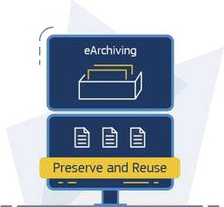
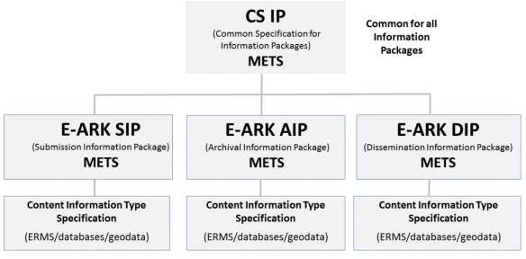
EU – CEF eArchiving Building Block

Slide 21
Konklúziók – Iratkezelésfelügyeleti Osztály megnövekedett szerepe
Tanácsadás az iratkezelés rendszereinek kialakításában
Szabványok kezelése
Iratkezelés ellenőrzése
Iratátvétel
Iratátadási megállapodás szerepe
Iratértékelés
Tudatos gyarapítás
Metaadatok ellenőrzése
Értelmezhetőség ellenőrzése

Slide 22
Köszönöm a figyelmet!
szatucsek.zoltan@mnl.gov.hu

